Slide 1

Ingeniería de sistemas e Informática
UNIVERSIDAD DE CIENCIAS Y HUMANIDADES
Tema: HTML5
Curso: Algorítmica II
Docente: Coronel Castillo Eric Gustavo
Integrantes:
Holguín Cueva Pedro
Cruz Acuña Jeferson
Angie M. Reyes Calderón
Clemente Mondragon Josias

Slide 2
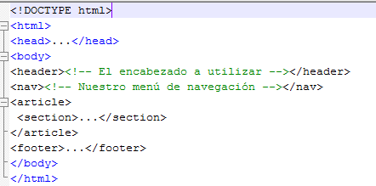
html5
El lenguaje html funciona a través de marcas de sentido llamadas etiquetas. Las etiquetas son la herramienta fundamental para que los navegadores puedan interpretar el código y permitirnos ver imágenes, texto, párrafo, y estructuras. Los navegadores vendrían a ser como “traductores” de las etiquetas, usa un lenguaje de etiquetas para construir páginas web.

Slide 3
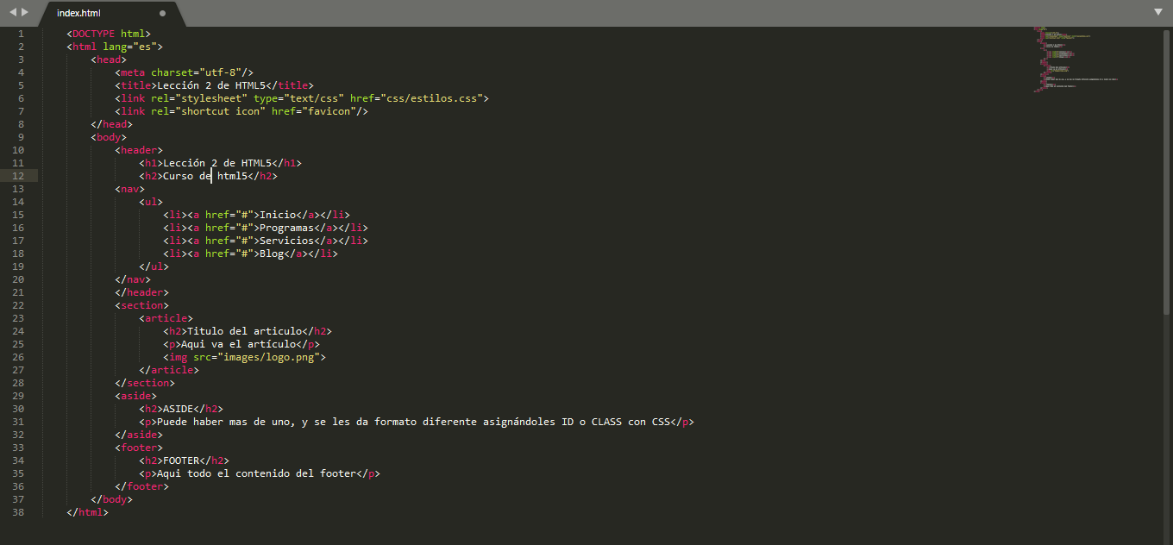
Estructura básica de un documento HTML

Slide 4
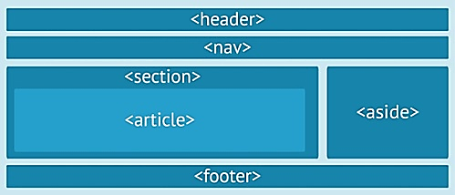
Etiquetas
Las etiquetas HTML son fragmentos de texto rodeados por corchetes angulares < >, que tienen funciones y usos específicos y se utilizan para escribir código HTML. Las etiquetas o tags son la forma de escribir código HTML.
En HTML existen etiquetas de apertura y etiquetas de cierre, tienen la forma: <etiqueta> </etiqueta>. Donde <etiqueta> es la etiqueta de apertura y </etiqueta> es la etiqueta de cierre indicada por la diagonal. HTML tiene definidas gran variedad de etiquetas para distintos usos.

Slide 5
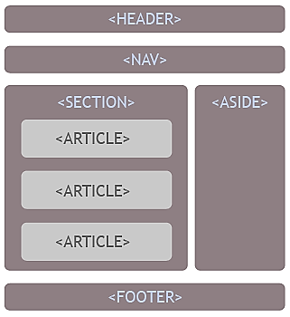
ETIQUETAS HTML5
HEADER: Uno de los nuevos elementos incorporados en HTML5 es el <header>. No debe ser confundido con la etiqueta <head>, para definir el título de nuestra página. De la misma manera que la etiqueta <head>, la etiqueta <header> aporta información introductoria (como títulos, subtítulos, logos....), pero en otro ámbito. Mientras que la etiqueta <head> tiene la función de suministrar información sobre todo el documento, la etiqueta <header> aporta información del cuerpo del documento o de alguna sección dentro del cuerpo.

Slide 6
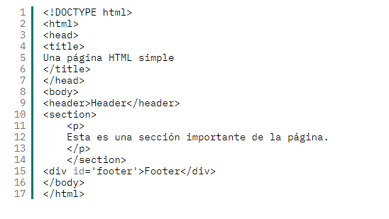
SECTION
La etiqueta <section> representa una sección genérica de un documento. Sirve para determinar que contenido corresponde a que parte del esquema. Es por lo tanto una etiqueta semántica, su funcionalidad principal es estructurar semánticamente un documento.

Slide 7
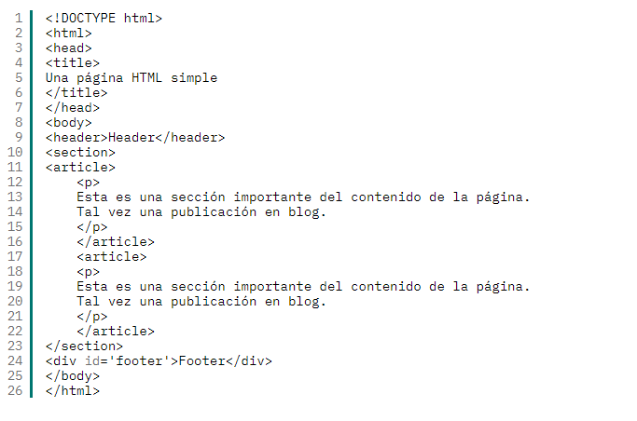
ARTICLE
La etiqueta article identifica las secciones principales del contenido dentro de la página Web. Piense en un blog, donde cada publicación de cada individuo constituye una porción significativa de contenido. Añadiendo etiquetas article al código

Slide 8
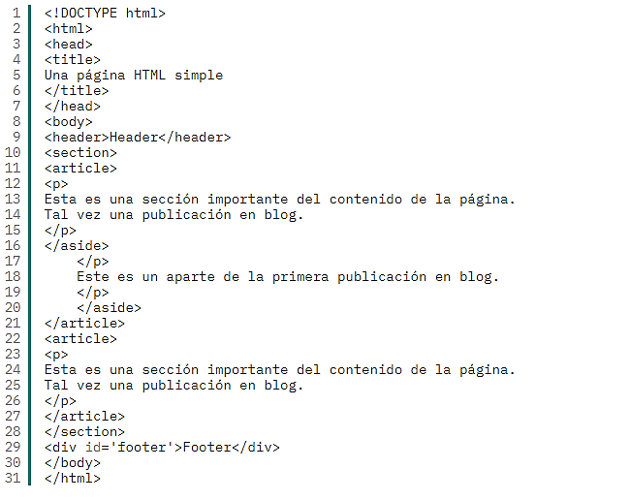
aside
La etiqueta aside indica que el contenido dentro de ella está relacionado el contenido principal de la página pero que no es parte de ella. En cierta forma es análogo a usar paréntesis para hacer un comentario en un cuerpo de texto (como este). El contenido entre paréntesis proporciona información adicional sobre el elemento que lo contiene. Añadiendo una etiqueta aside al código.

Slide 9
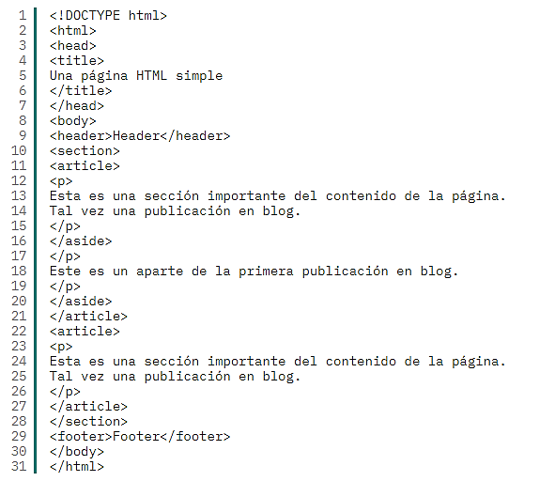
FOOTER
La etiqueta footer marca el contenido dentro del elemento que es el pie de página del documento. Añadiendo una etiqueta footer al código

Slide 10
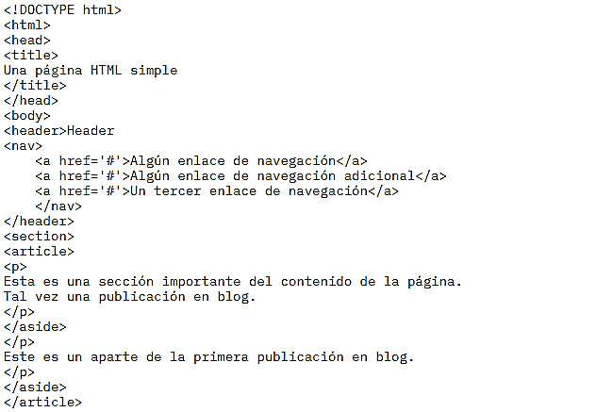
NAV
El contenido dentro de la etiqueta nav tiene por propósito definir un cuerpo de navegación a la página ,añadiendo etiqueta nav al código

Slide 11
FrontEnd
El frontend son todas aquellas tecnologías que corren del lado del cliente, es decir, todas aquellas tecnologías que corren del lado del navegador web, generalizandose mas que nada en tres lenguajes, Html , CSS Y JavaScript, la persona encargada del frontend, se dedica solo a estas tres tecnologías

Slide 12
Backend
backend es aquel que se encuentra del lado del servidor, es decir, esta persona se encarga de lenguajes como PHP, Python, .Net, Java, etc, es aquel que se encarga de interactuar con bases de datos, verificar manejo de sesiones de usuarios, montar la página en un servidor, y desde éste “servir” todas las vistas que el FrontEnd crea, es decir, uno como backend se encarga mas que nada de la manipulación de los datos, que en muchas ocasiones suele ser lo más tedioso, pero al mismo tiempo, un Backend no sirve de mucho si no existe un FrontEnd de por medio que se haya encargado de que la página se vea estetica

Slide 13

Bootstrap
Bootstrap es un framework desarrollado y liberado por Twitter que tiene como objetivo facilitar el diseño web. Permite crear de forma sencilla webs de diseño adaptable, es decir, que se ajusten a cualquier dispositivo y tamaño de pantalla y siempre se vean igual de bien. Es Open Source o código abierto, por lo que lo podemos usar de forma gratuita y sin restricciones.

Slide 14

CONCLUSION

Slide 15

GRACIAS

